Slide 1

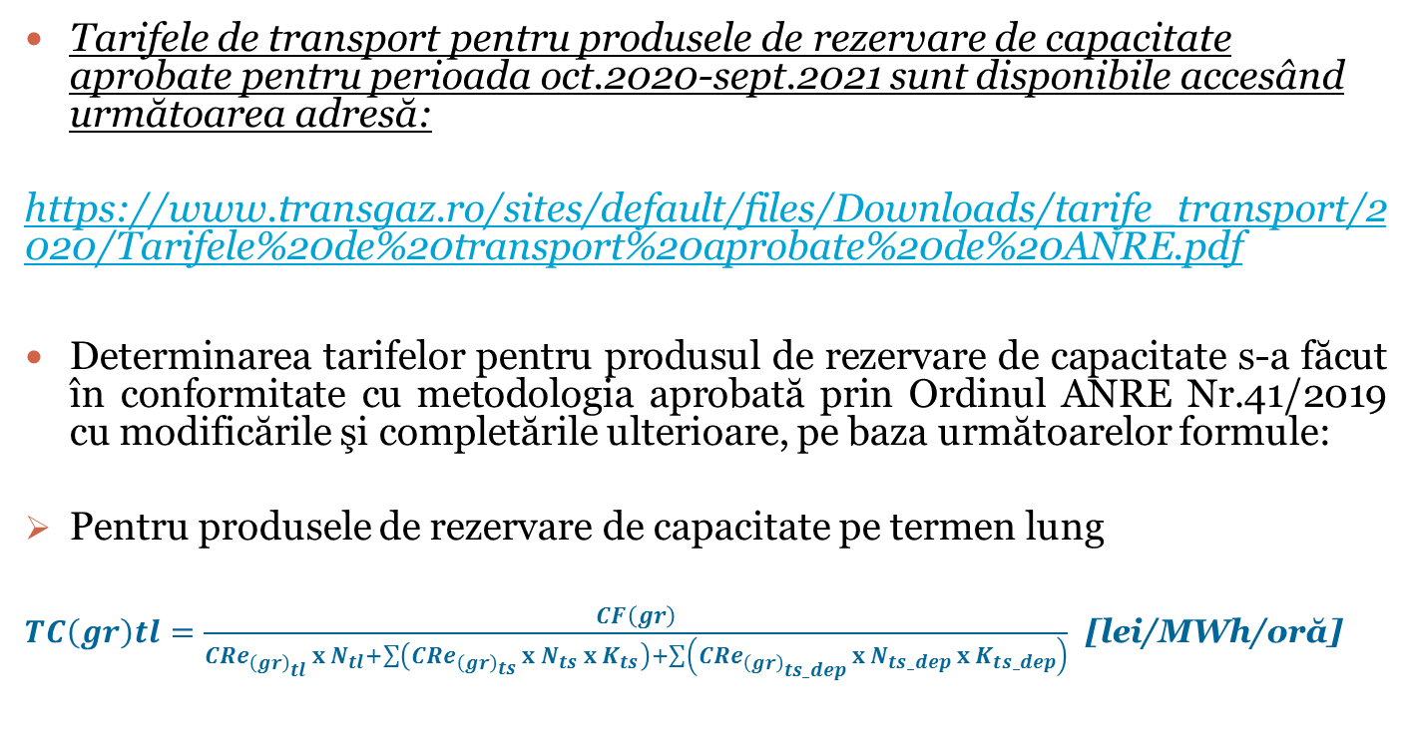
Informaţii privind tarifele de transport aprobate prin Ordinul ANRE Nr.83/2020 pentru perioada oct.2019-sept.2020
Tarifele de transport pentru produsele de rezervare de capacitate aprobate pentru perioada oct.2020-sept.2021 sunt disponibile accesând următoarea adresă:
https://www.transgaz.ro/sites/default/files/Downloads/tarife_transport/2020/Tarifele%20de%20transport%20aprobate%20de%20ANRE.pdf
Determinarea tarifelor pentru produsul de rezervare de capacitate s-a făcut în conformitate cu metodologia aprobată prin Ordinul ANRE Nr.41/2019 cu modificările şi completările ulterioare, pe baza următoarelor formule:
Pentru produsele de rezervare de capacitate pe termen lung
$TC\left(gr\right)tl=\frac{CF\left(gr\right)}{{CRe}_{{\left(gr\right)}_{tl} }x N_{tl}+\sum{\left({CRe}_{{\left(gr\right)}_{ts} }x N_{ts} x K_{ts}\right)+\sum{\left({CRe}_{{\left(gr\right)}_{ts_dep} }x N_{ts_dep} x K_{ts_dep}\right)}}}$ [lei/MWh/oră]

Slide 2
Informaţii privind tarifele de transport aprobate prin Ordinul ANRE Nr.83/2020 pentru perioada oct.2020-sept.2021
unde: TC(gr)tl - reprezintă tariful de transport pentru rezervarea de capacitate fermă pe termen lung pentru grupul punctelor de intrare/ieşire (gr);
CF(gr) - reprezintă valoarea corespunzătoare componentei fixe din venitul total, alocată grupului punctelor de intrare/ieşire (gr);
CRe(gr)_{tl}– reprezintă capacitatea estimată a fi rezervată pe termen lung în perioada pentru care se stabilesc tarifele de transport, pe grupul punctelor de intrare/ieşire (gr);
CRe(gr)_{ts}– reprezintă capacitatea estimată a fi rezervată pe termen scurt în perioada pentru care se stabilesc tarifele de transport, pe grupul punctelor de intrare/ieşire (gr);
CR_e(gr)ts_dep - reprezintă capacitatea estimată a fi rezervată la interfaţa cu depozitele de înmagazinare subterană în perioada pentru care se stabilesc tarifele de transport, pe grupul punctelor de intrare/ieşire (gr)dep;
N_{tl,ts, ts dep} – numărul de ore aferent fiecărui tip de serviciu.
K(ts) - coeficientul de multiplicare a tarifului de rezervare de capacitate aferent tipului de serviciu ferm pe termen scurt;
K_(ts_dep) - reprezintă coeficientul de multiplicare aferent serviciilor ferme pe termen scurt pentru depozitele de înmagazinare subterană, reprezentând 50% din K(ts).
Pentru produsele de rezervare de capacitate pe termen scurt
TC(gr)ts=TC(gr)tl x K(ts/ts_dep) [lei/MWh/oră]
unde:TC(gr(ts)) - reprezintă tariful de rezervare de capacitate pentru serviciul ferm pe termen scurt pentru grupul punctelor de intrare/ieşire (gr);
TC(gr(tl)) - reprezintă tariful de rezervare de capacitate pentru servicii ferme pe termen lung pentru grupul punctelor de intrare/ieşire (gr);
K(ts) - coeficientul de multiplicare a tarifului de rezervare de capacitate aferent tipului de serviciu ferm pe termen scurt.
K_(ts_dep) - reprezintă coeficientul de multiplicare aferent serviciilor ferme pe termen scurt pentru depozitele de înmagazinare subterană, reprezentând 50% din K_(ts).

Slide 3
Informaţii privind tarifele de transport aprobate prin Ordinul ANRE Nr.83/2020 pentru perioada oct.2020-sept.2021
Tariful de transport volumetric aprobate prin Ordinul ANRE Nr.83/2020, valabil pentru perioada 1 octombrie 2020 – 30 septembrie 2021, este în valoare de 1,46 lei/MWh transportat
Determinarea tarifului volumetric pentru cantitatea de gaze naturale transportată s-a realizat în conformitate cu metodologia aprobată prin Ordinul ANRE nr. 41/2019, pe baza următoarei formule:
CV(i)
TV(i) = --------------
Qtr(i)
unde:
TV(i) – reprezintă tariful volumetric determinat pentru 1MWh transportat în anul (i);
CV(i) – reprezintă componenta volumetrică a venitului total din anul (i);
Qtr(i) – reprezintă cantitatea de gaze naturale estimată de titularul de licență a fi transportată în anul (i), exprimată în MWh.

